Slide 1
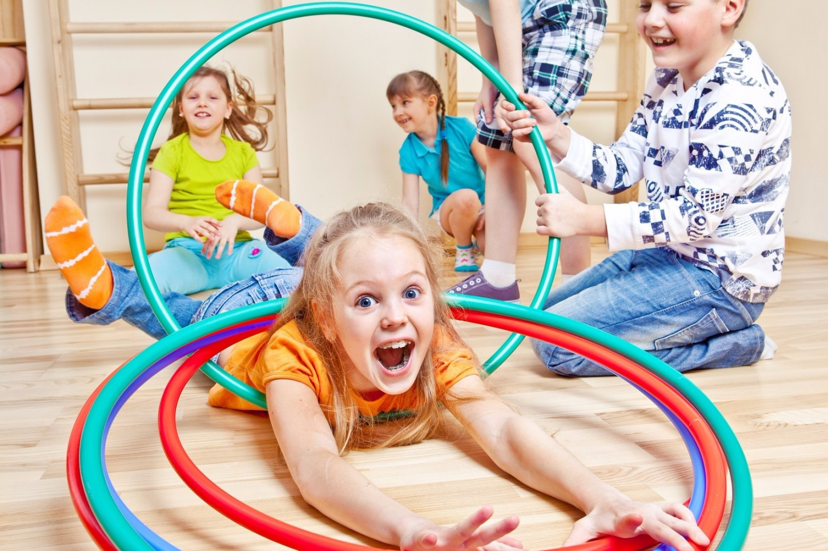
Предметно-развивающая среда для познавательного развития детей дошкольного возраста

Slide 2
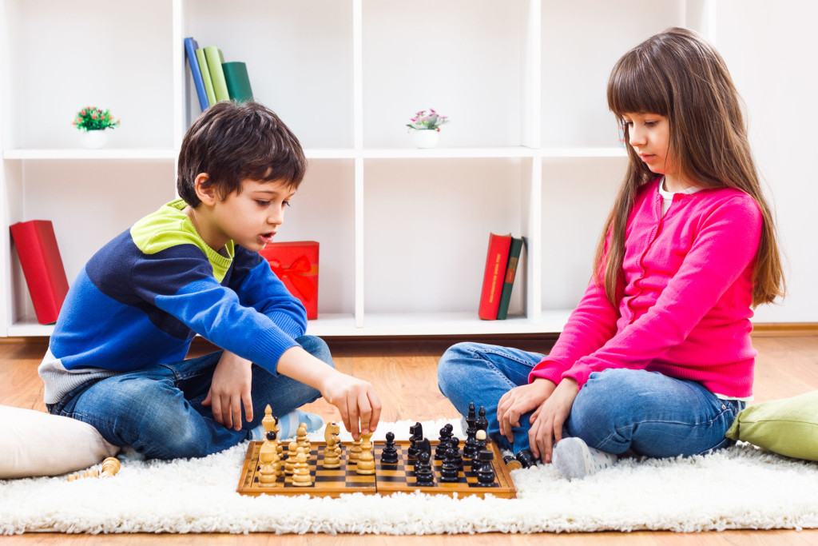
Развивающая среда для познавательного развития ребенка дошкольного возраста должна способствовать тому, чтобы их окружение содержало стимулы, способствующие знакомству детей со средствами и способами познания, развитию их интеллекта и представлений об окружающем.

Slide 3
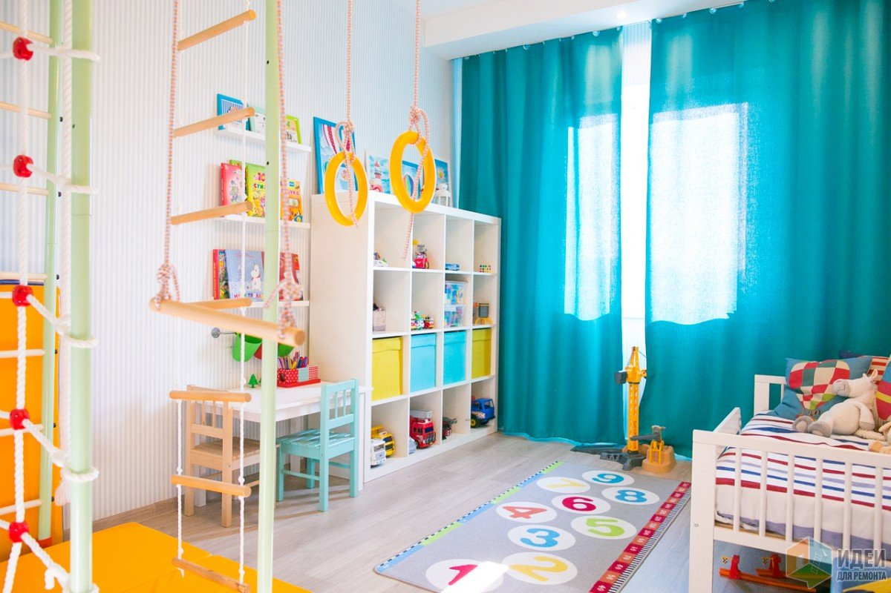
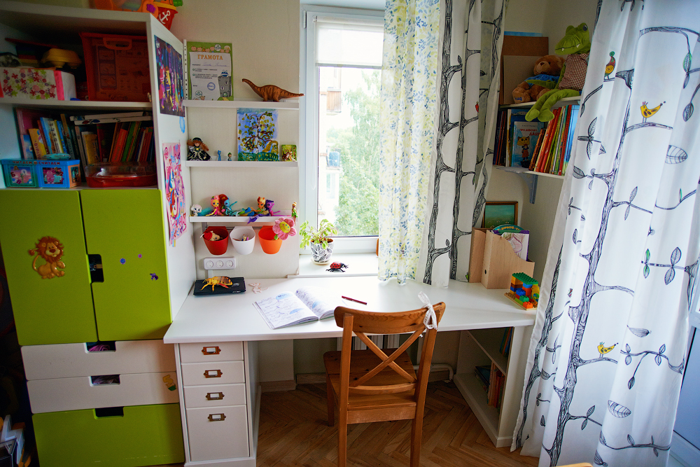
Семьи живут в различных квартирных условиях и поэтому имеют различные возможности для организации детского уголка дома, и, тем не менее, желательно, чтобы в каждой семье была создана развивающая среда, т.е. такая обстановка, в которой бы ребенок более активно и быстрее познавал окружающий мир во всем его взаимодействии и лишь при небольшом косвенном руководстве взрослых.

Slide 4
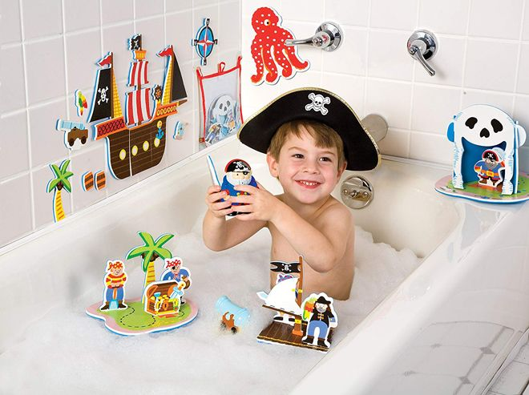
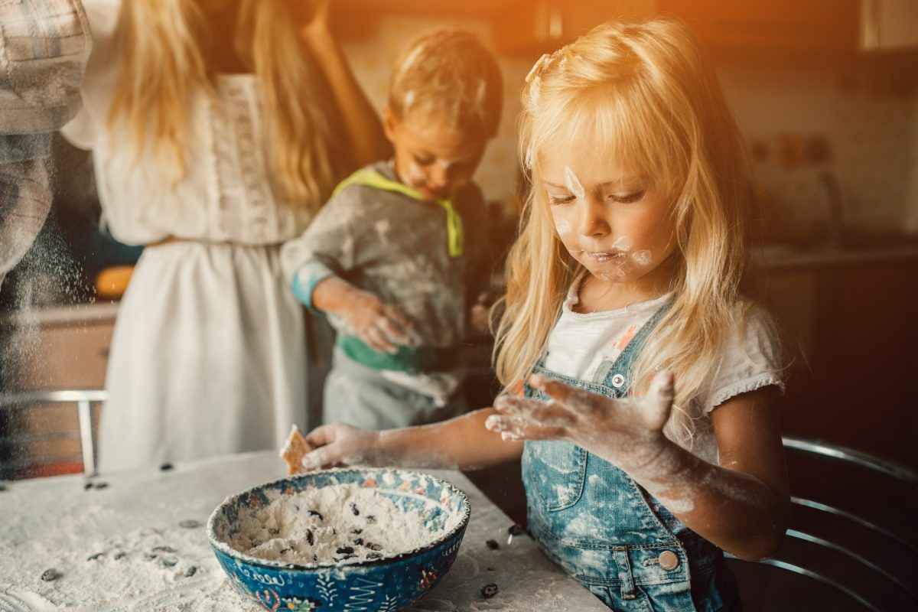
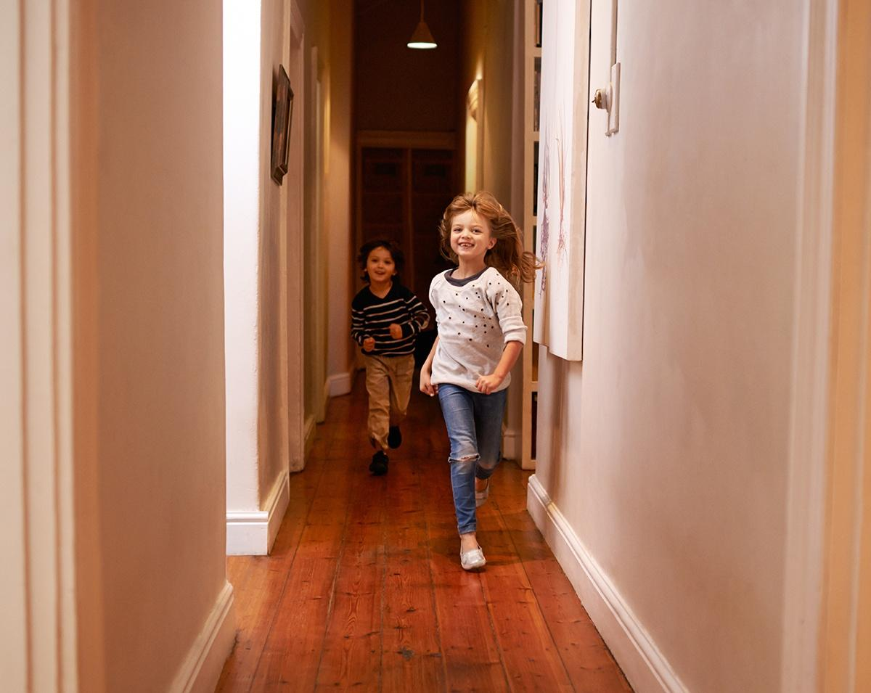
Естественно, ребенок должен осваивать все пространство квартиры: действовать, играть и в ванной комнате, и в прихожей, и на кухне.

Slide 5
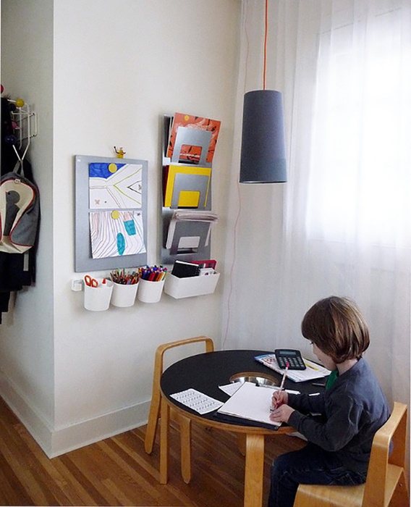
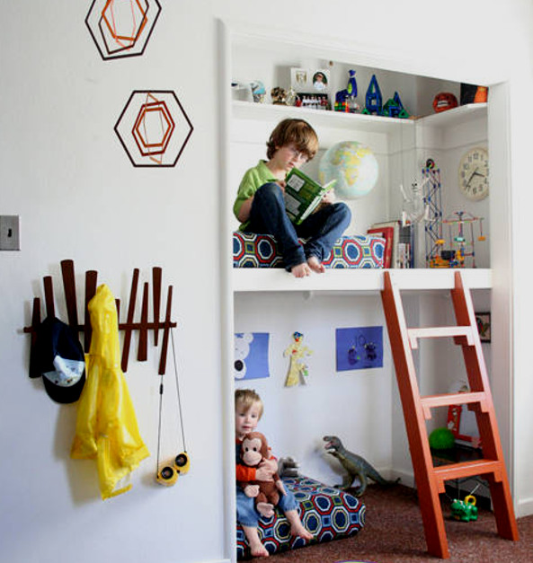
Но у него должно быть и свое пространство, оборудованное с учетом его психофизических особенностей и возможностей.

Slide 6
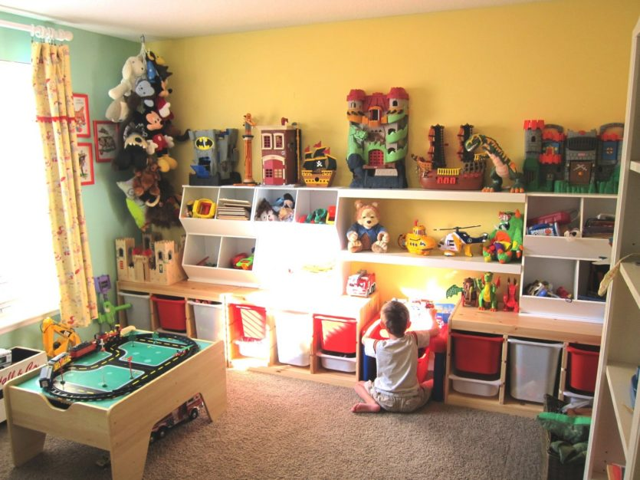
Ведущая деятельность ребенка дошкольного возраста – игра. Для ее развертывания ребенку необходимо в комнате выделить игровой уголок – свободное, не перегруженное предметами пространство.

Slide 7
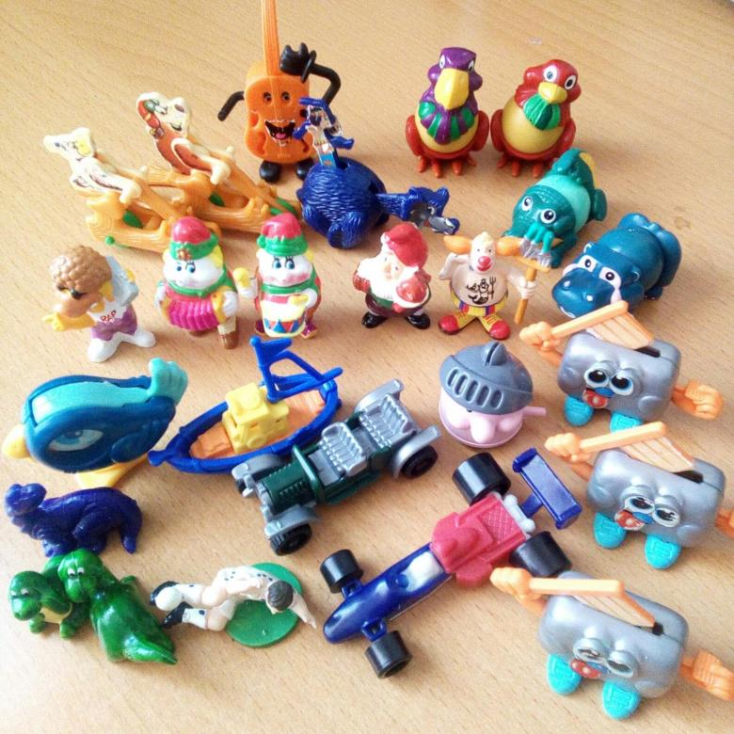
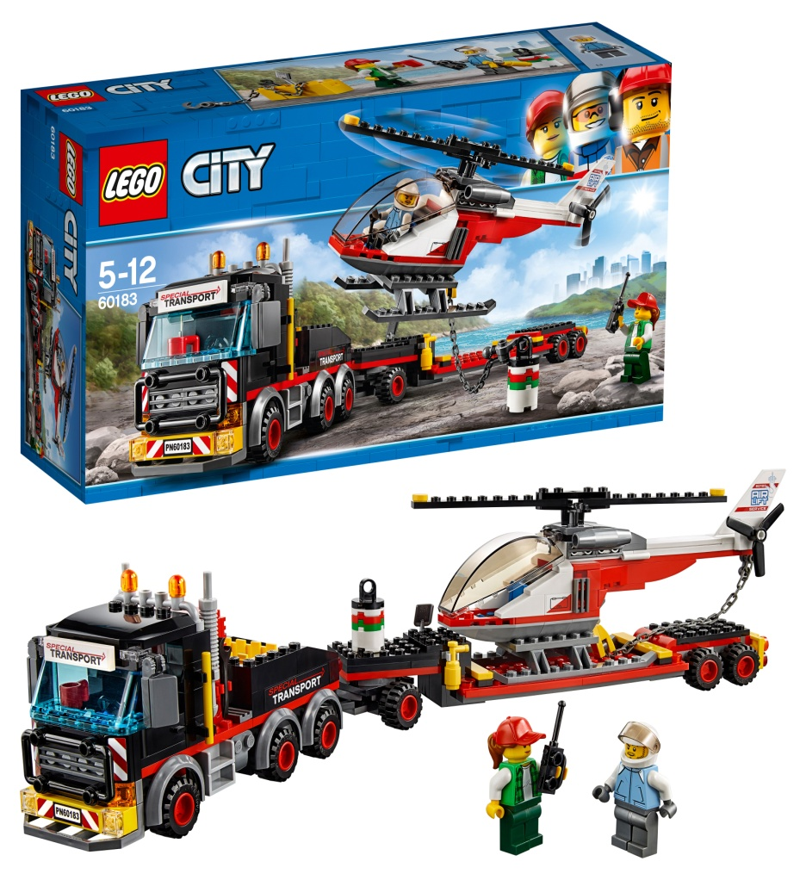
В старшем дошкольном возрасте происходит переход от крупных сюжетных игрушек к мелким, сборным игрушкам (сборные модели типа «лего», сборные игрушки из «киндер – сюрпризов»).

Slide 8
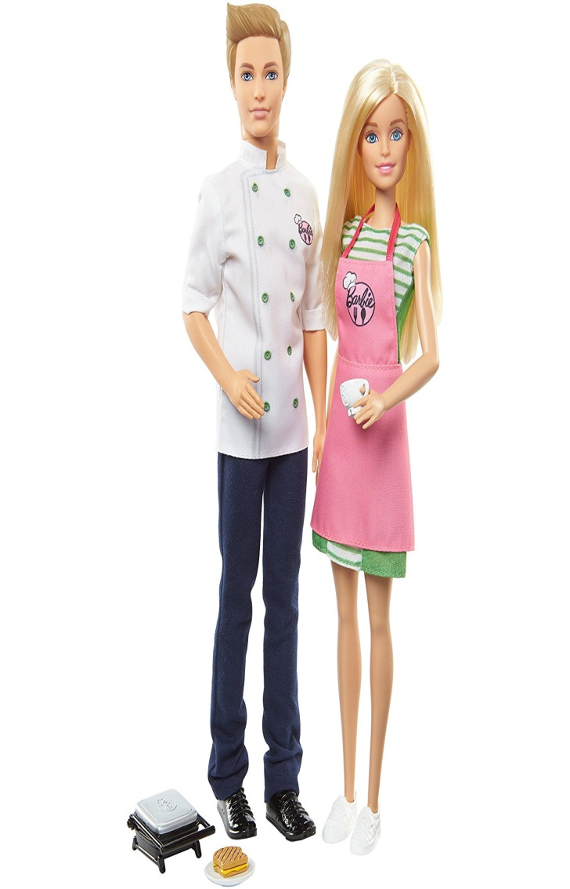
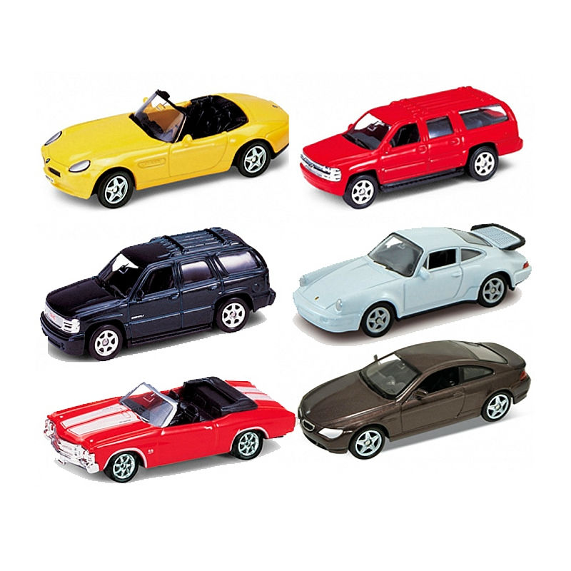
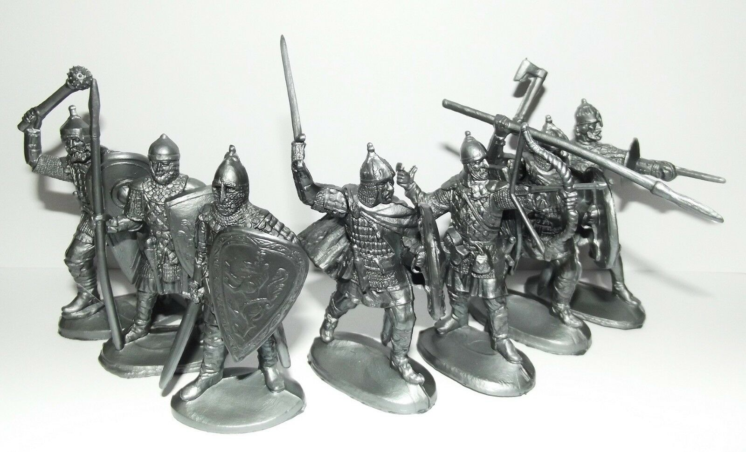
Наибольшую ценность представляют реалистические игрушки, т. е. копии реальных предметов (например, автомобильчики разных марок, наборы солдатиков, рыцарей для мальчиков, куклы Барби с разнообразной одеждой для девочек).

Slide 9
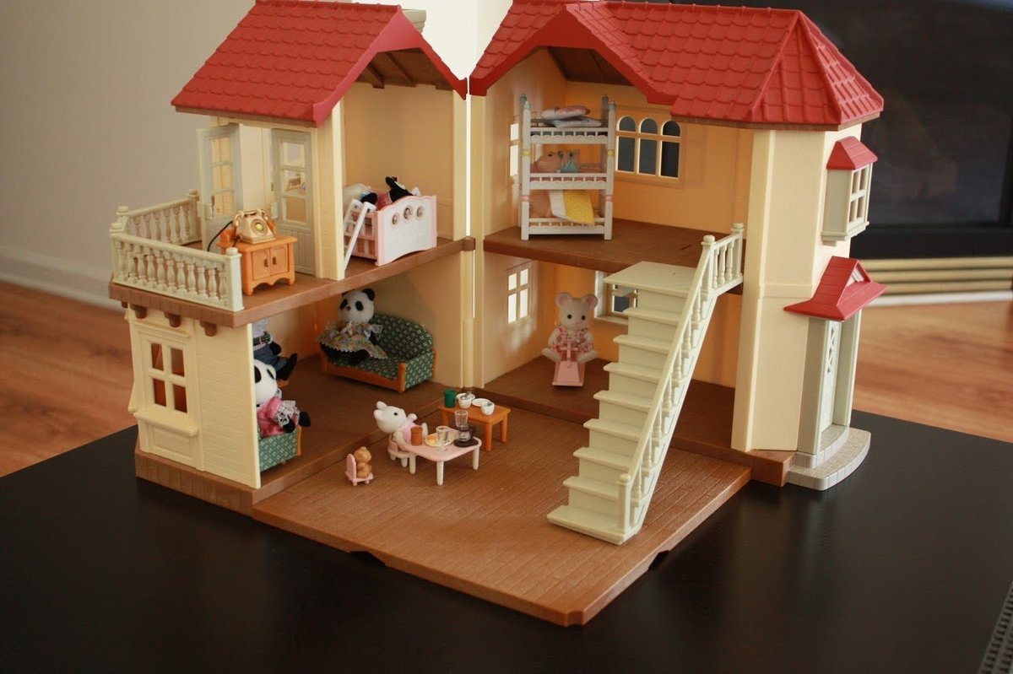
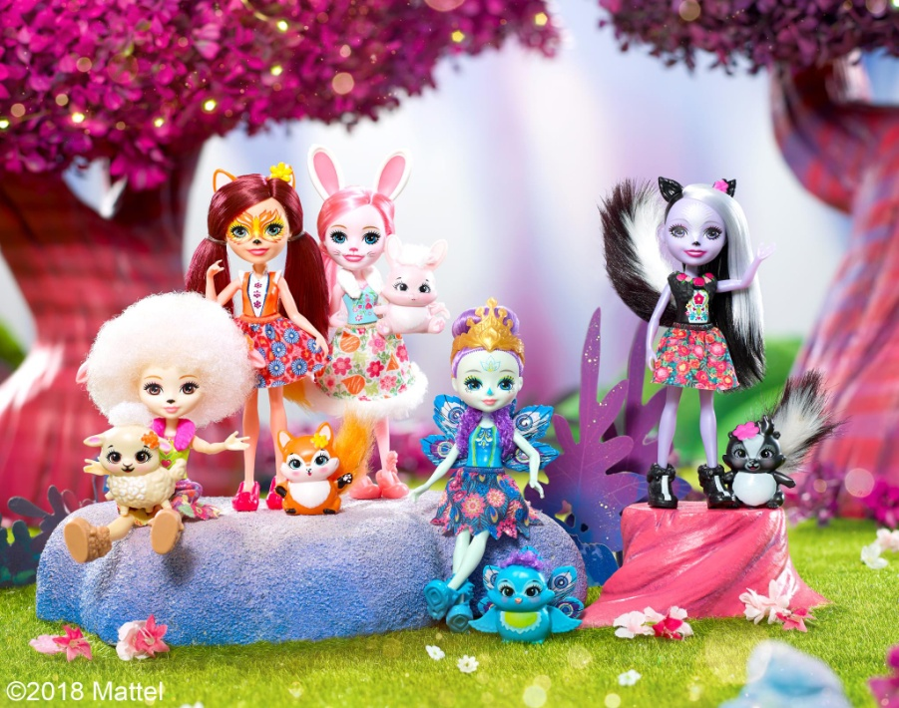
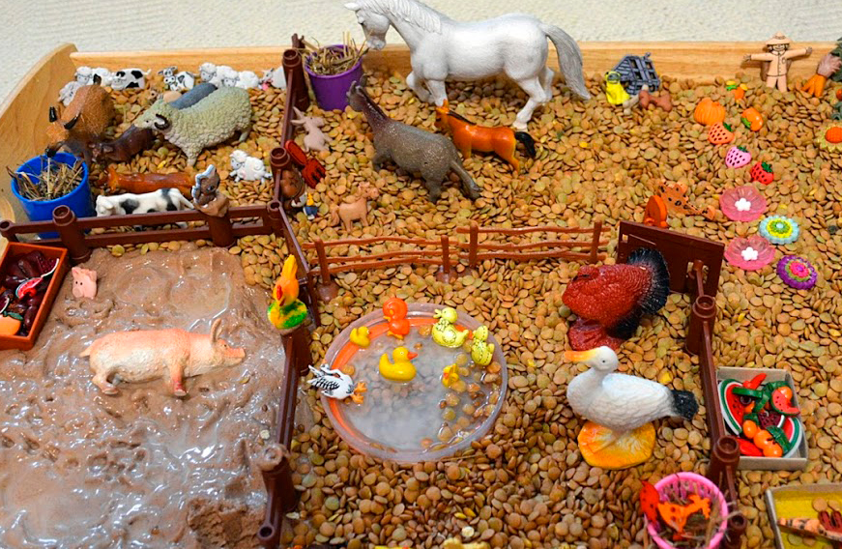
Ценными для ребят становятся и тематические наборы игрушек (набор мелких животных, набор мелких кукол – семья, а также различные мелкие макеты, (кукольный дом, крепость, фермы и др.). Игровые макеты должны быть переносными, чтобы играть в любом месте, а тематические наборы фигурок удобно размещать в коробках, поблизости от макетов.

Slide 10
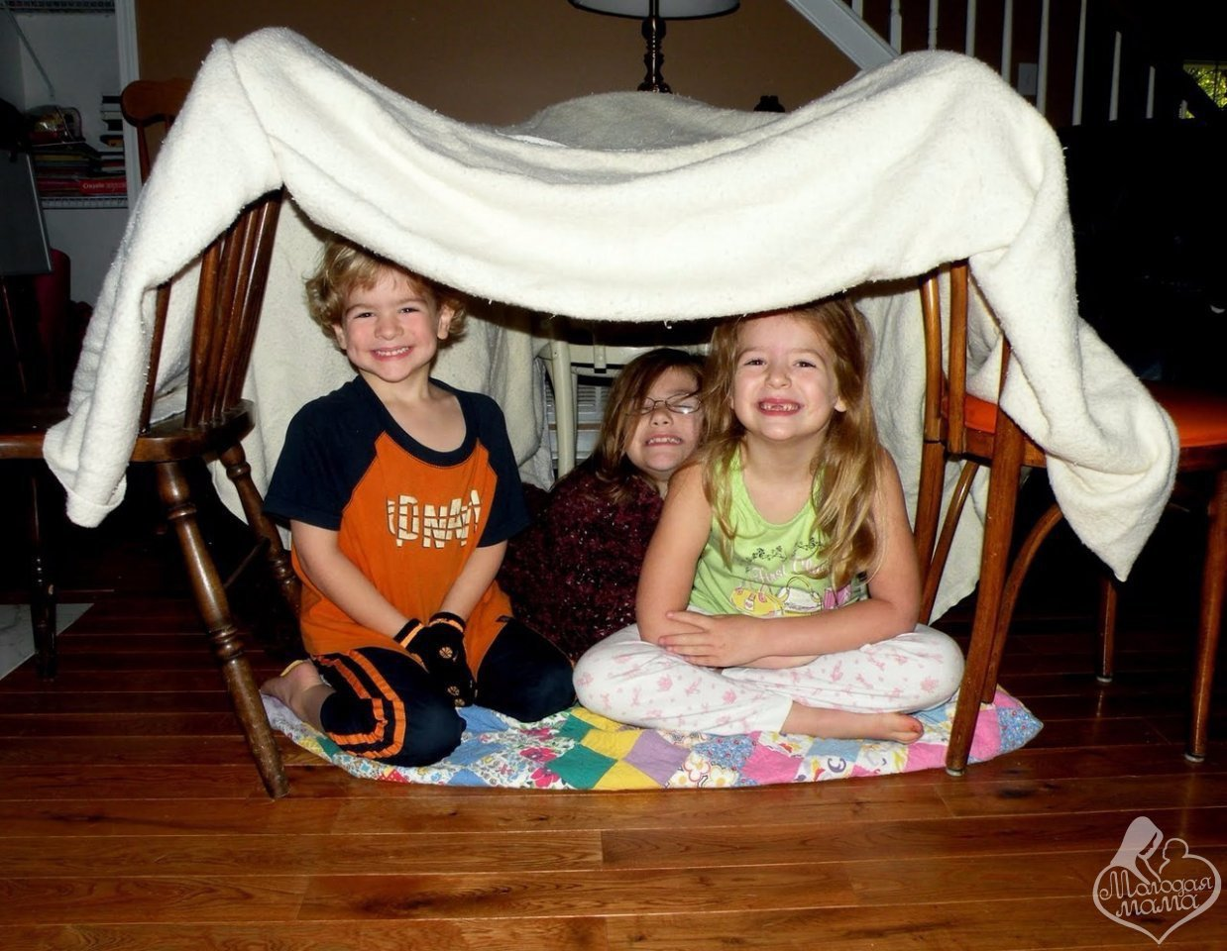
Детям необходим и материал, обслуживающий игру. Это различные детали крупных или средних напольных строительных наборов, всевозможные объемные предметы (коробки, диванные подушки, перевернутые стулья, стол с опущенной скатертью, который становится «пещерой» и др., палочки, веревочки и т. п.

Slide 11
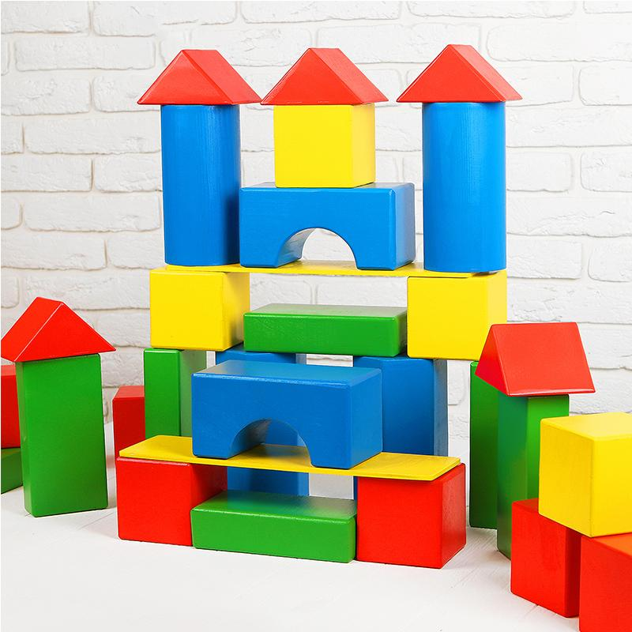
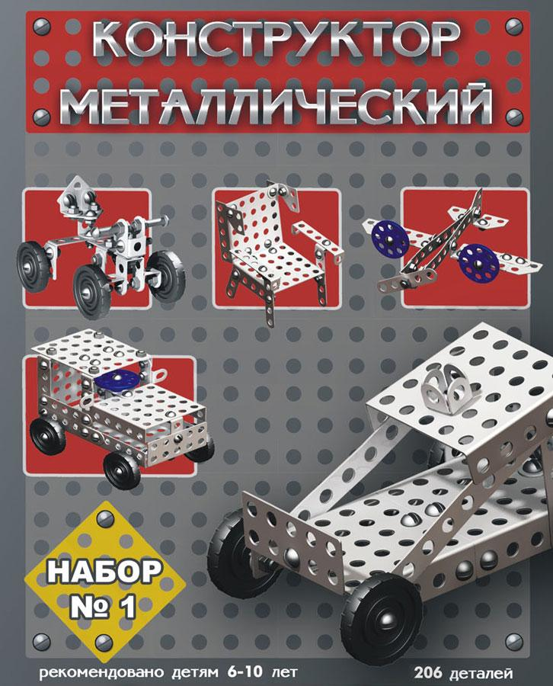
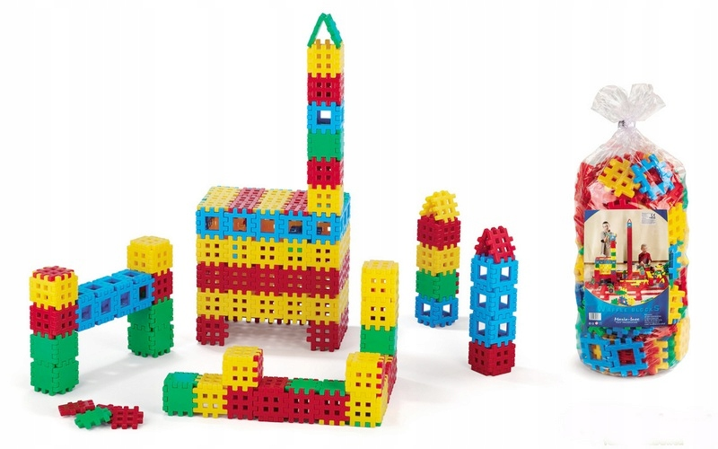
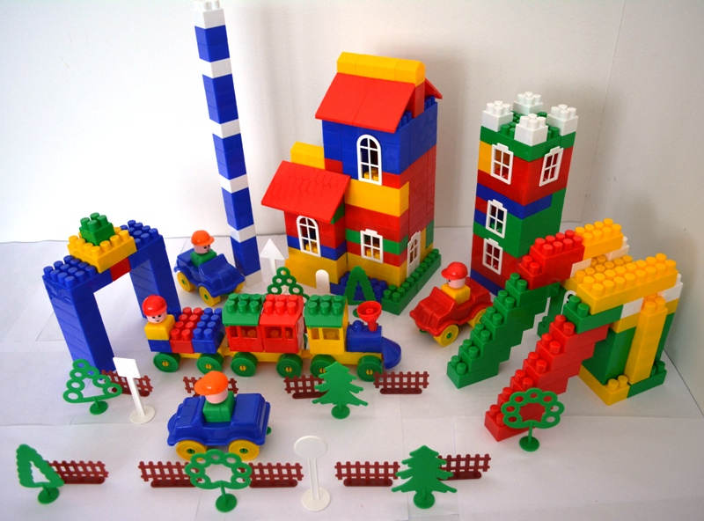
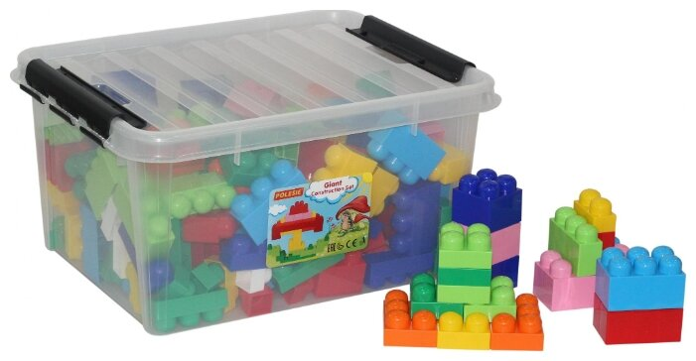
Для сооружения построек дети в игровом уголке должны иметь разные типы конструкторов с образцами построек: напольный строительный набор, металлический конструктор, пластмассовые строители («ЛЕГО»). Необходимо временно сохранять детские постройки. За неимением места для длительной демонстрации – «праздновать результат» (награждать автора аплодисментами, зарисовывать его постройку и только после этого убирать игрушки на место). Строительный материал хранится в магазинных коробках, в шкафу.

Slide 12

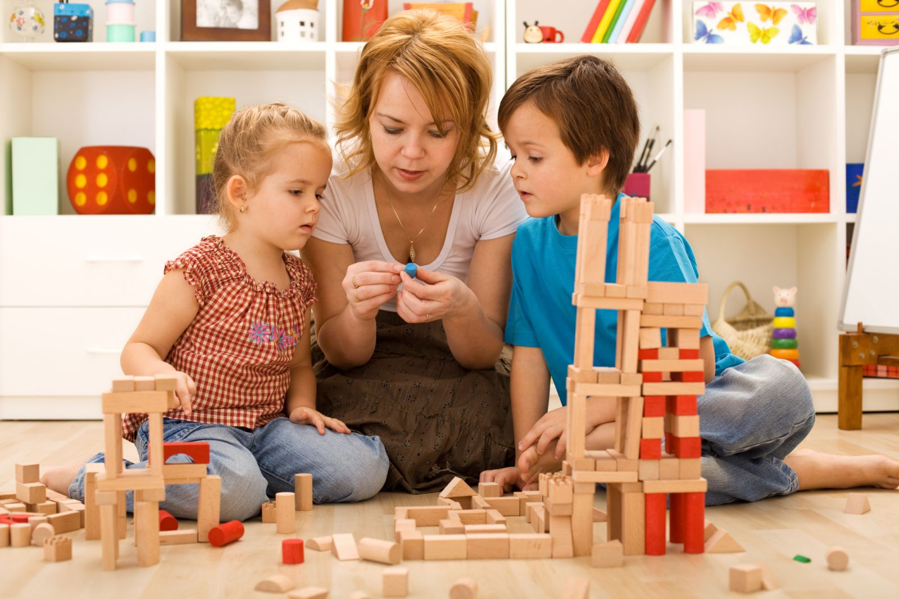
Родители должны проявлять инициативу и выражать искреннее желание участвовать в детской игре и всегда в ней соглашаться с ребенком. Если Вы участник детской игры, то активно общайтесь, советуйтесь, задавайте вопросы, помогайте развить интересный сюжет.

Slide 13
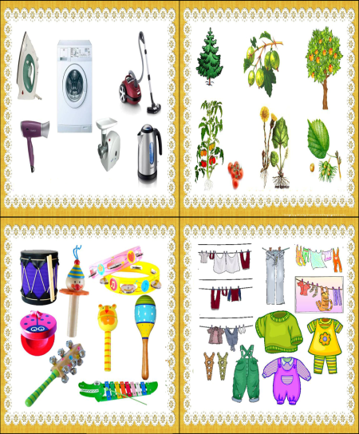
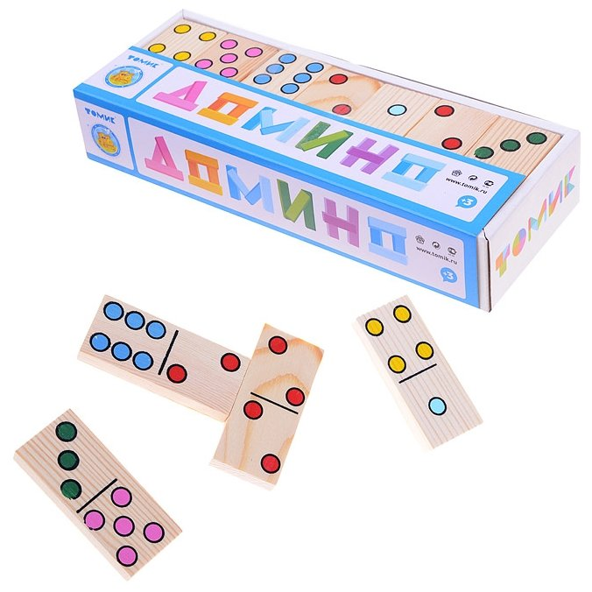
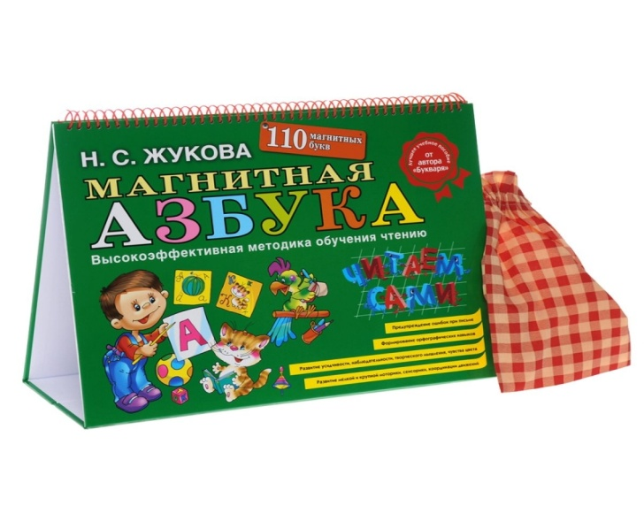
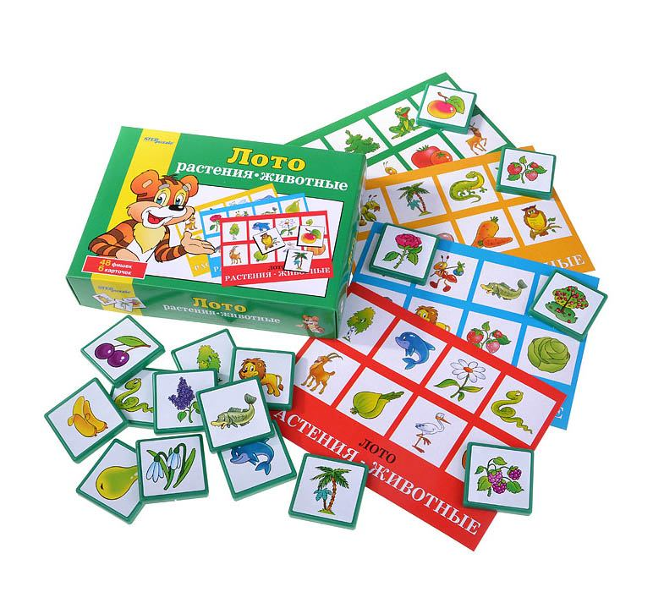

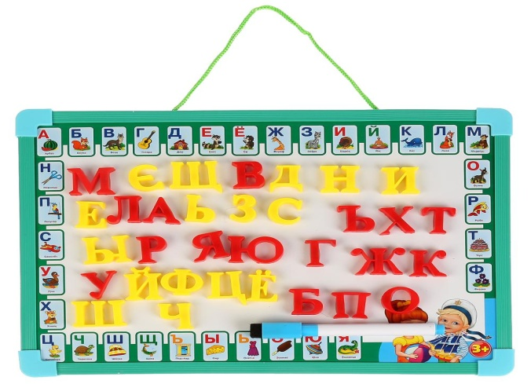
Образно – символический материал.
Здесь размещаются разного рода картинки на классификацию предметов, серии картинок для установления последовательности событий, разрезные сюжетные картинки, мозаика разной степени сложности, наборы «лото», графические модели - глобус, географические карты, всевозможные азбуки (магнитные, разрезные, приспособления для работы с ними (магнитная и настенная доска и др.).

Slide 14
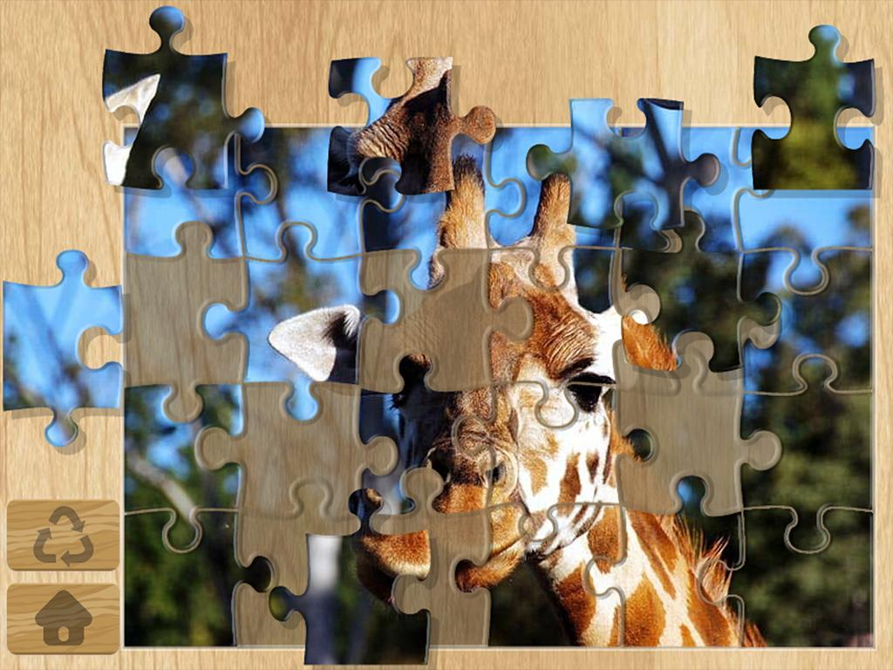
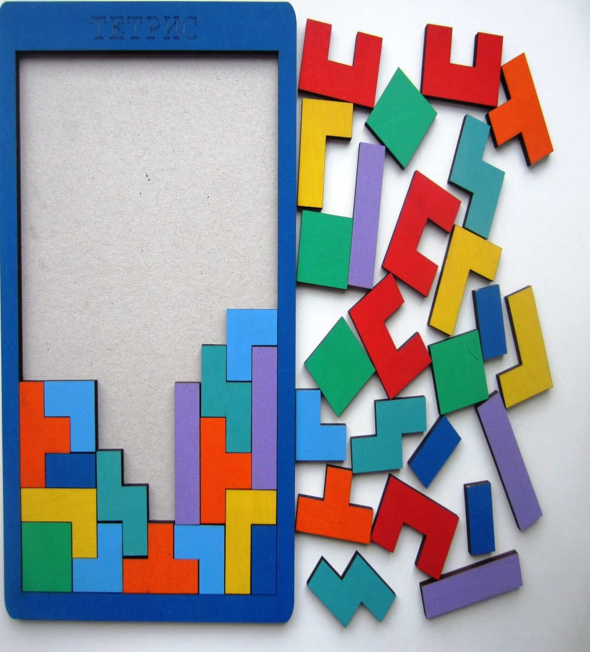
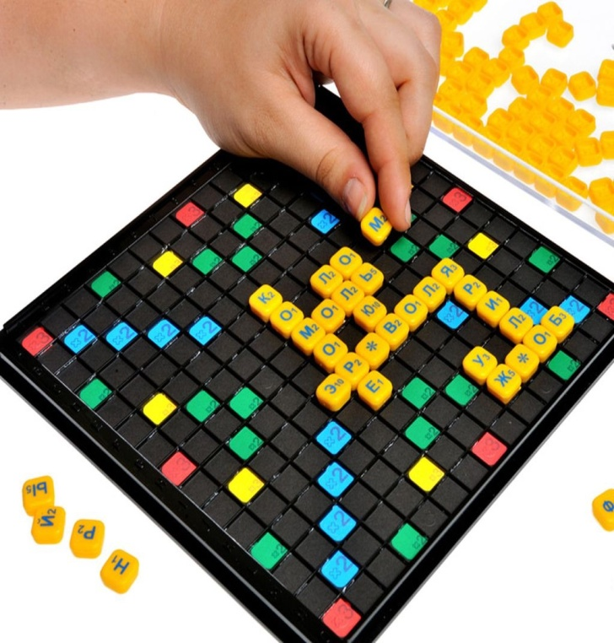
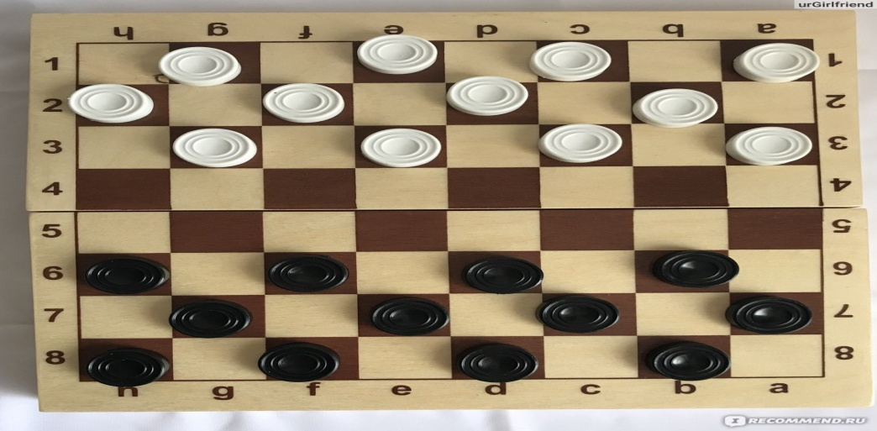
Настольно-печатные игры, мозаики (в т.ч. с зеркалами и 3D), лото, паззлы (до 55 деталей), головоломки, интеллектуальные игры (шашки, шахматы, эрудит и др.),

Slide 15
Наборы образно - символического материала размещаются в учебном уголке компактно в коробках на открытых полках шкафа, стеллаже, на уровне роста ребенка. Что–то может находиться на рабочем столе ребенка.

Slide 16
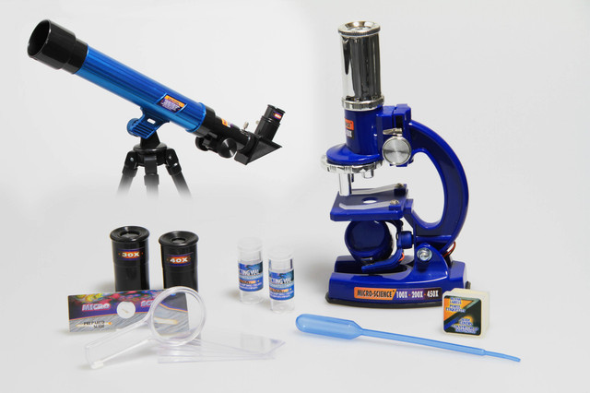
Создайте элементарную детскую лабораторию. Соберите в коробочку магниты, бинокли, лупы, микрофоны, компасы и т.д. Организуя лабораторию, постепенно вводите новые предметы, рассказывая о них, показывая способ действия.

Slide 17
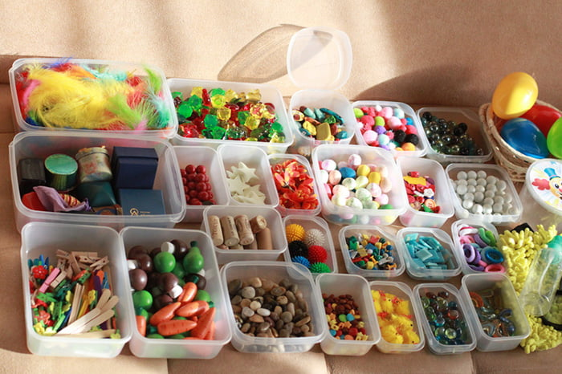
В зависимости от пола ребёнка, организуйте уголок « умелых ручек» или « уголок мастериц». Сделайте подборку из бросового материала: пробки, пластиковые бутылки, катушки, подборку из природного материала: шишки, мох, семечки…

Slide 18
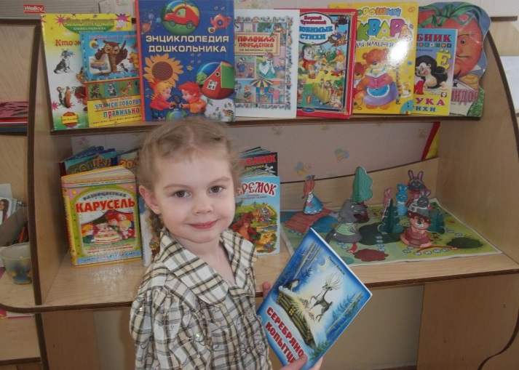
У ребенка должна быть своя детская библиотечка (полка с книгами). Желательно, чтобы книги имели яркие красочные иллюстрации с довольно крупным шрифтом, чтобы дети могли «изучать» их самостоятельно. В библиотечке должны быть произведения разных жанров: сказки (авторские и народные, былины, стихи, малые фольклорные формы (загадки, потешки, считалки, прибаутки и т. д., книги с познавательным содержанием).

Slide 19
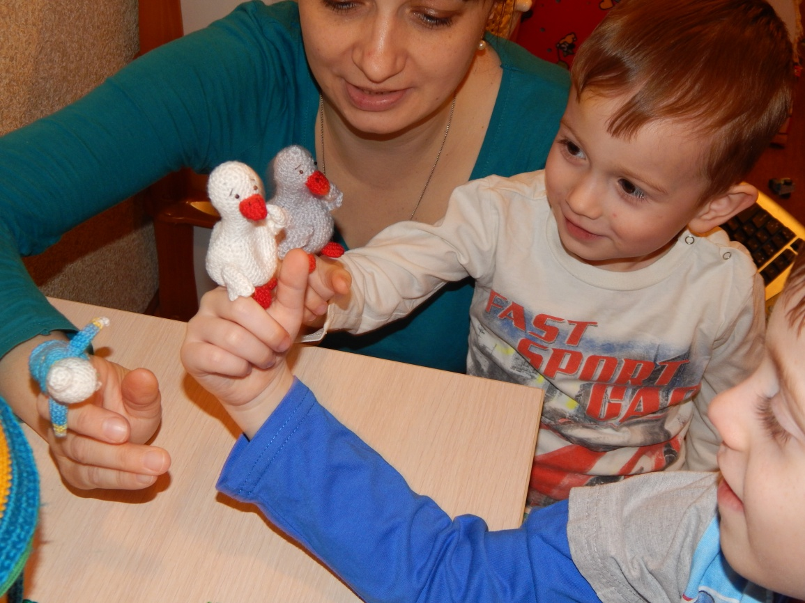
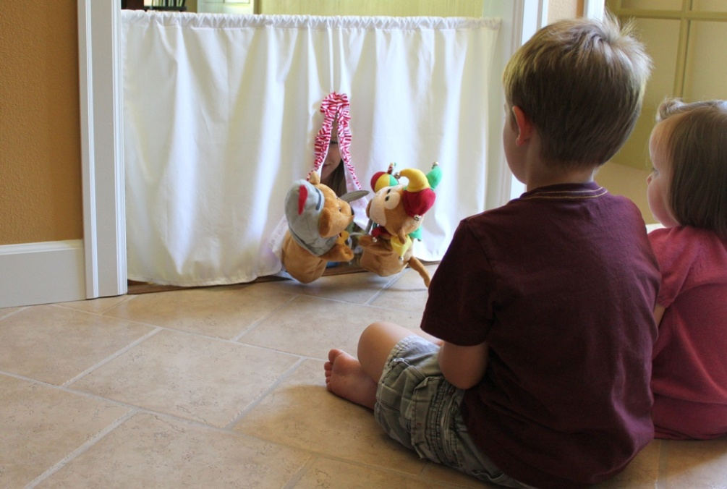
Театрализованная деятельность. Можно изготовить маски, театральные игрушки, атрибуты для разыгрывания сказок из подручного материала. Дети могут исполнять понравившиеся им роли, а также самостоятельно сочинять и обыгрывать свои сказки, в которых и Вам, непременно, найдется роль. Все атрибуты могут размещаться компактно в коробке, в игровом уголке ребенка.

Slide 20
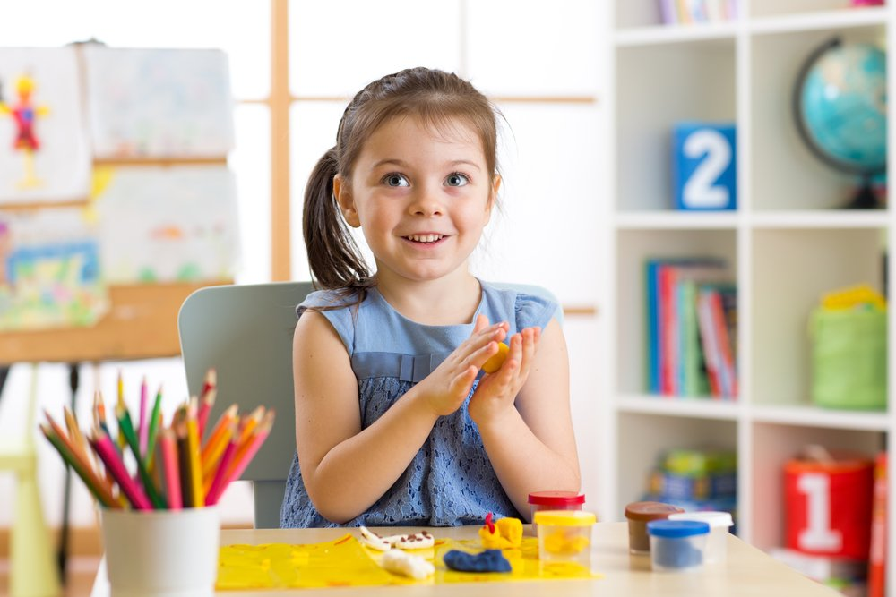
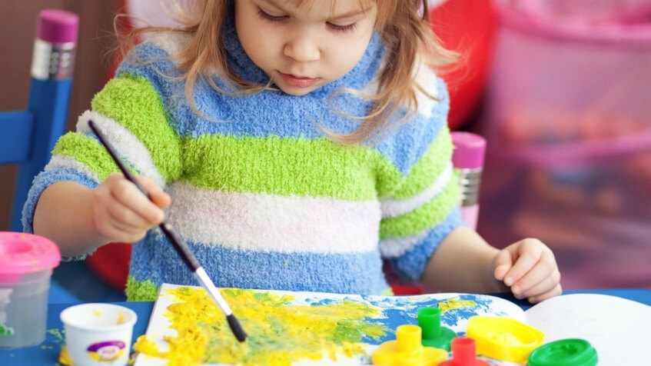
Продуктивные виды деятельности ребенка (рисования, лепки, аппликации, ручного труда). Для этой деятельности ребенку необходимо подобрать хорошо освещенное место (это может быть его рабочий стол, а также место для хранения материала и оборудования.

Slide 21
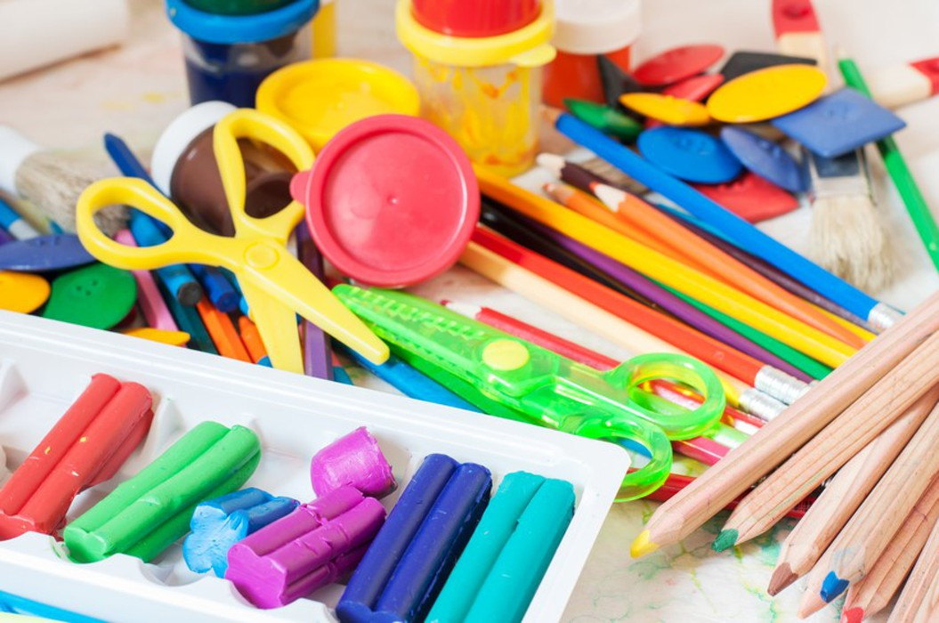
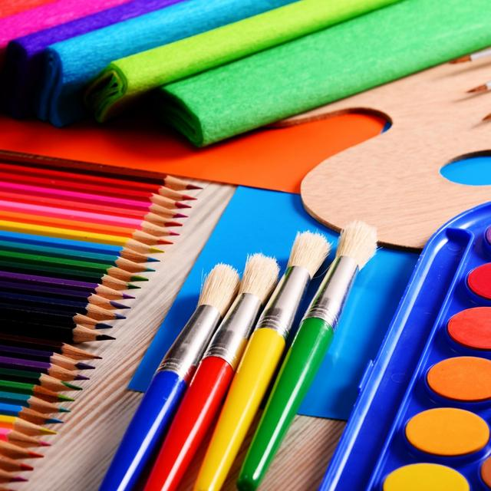
Материал для творчества ребенка должен быть хорошего качества - различные виды бумаги и картона, краски, кисти, карандаши, фломастеры, набор шариковых ручек, салфетки, ножницы, пластилин и т. д.

Slide 22
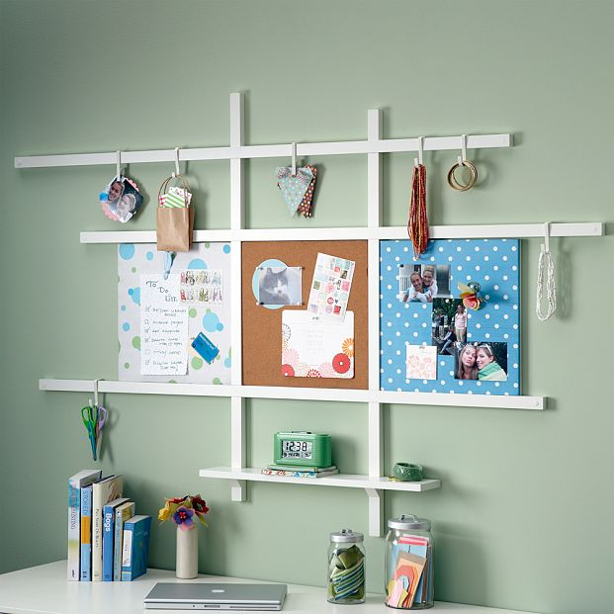
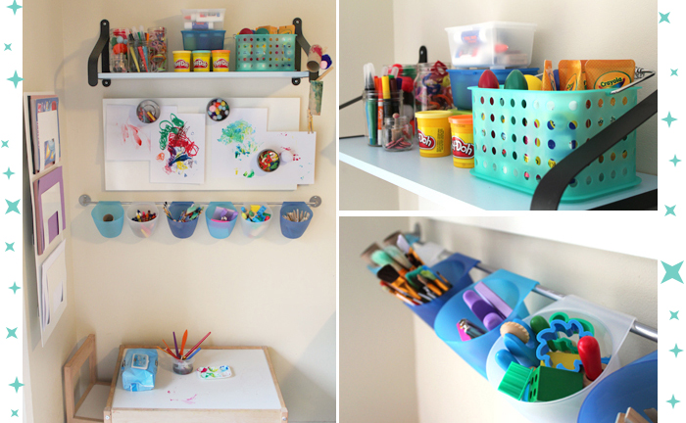
Необходимо выделить в комнате место для детских рисунков (стена, дверь) со сменой экспозиции. Также у ребенка должна быть полочка для выставки своих поделок.

Slide 23
Вывод:
Предметная среда, окружающая ребенка, должна
быть разнообразной, развивающей, но не
перегруженной. Она становится обучающей только
через взаимодействие. Поэтому задача взрослых –
преподнести, раскрыть окружающий мир, научить
изучать. Родители должны для детей создать такую
обстановку, которая будет
способствовать познавательному развитию ребенка дошкольного возраста.

Slide 24
Спасибо за внимание!

